Slide 1


Slide 2
1.概念
1.SVLTE:Simultaneous Voice and LTE,同我们通常所讲的电信的双卡双待类似。双待机终端可以同时待机在LTE网络和3G/2G网络里，而且可以同时从LTE和3G/2G网络接收和发送信号，其语音解决方案的实质是使用传统3G/2G网络，与LTE无关。
2.SGLTE:Simultaneous GSM and LTE,即是支持GSM语音和LTE数据业务同步的一种技术，及单卡双模，相当于将俩个手机（一个支持LTE，一个支持GSM or TDSDMA)采用特殊的技术（例如CSFB）用一张SIM卡能同时进行CS,PS工作的LTE过渡方案。
3.VoLTE:Voice Over LTE. 其原理是基于IP多媒体子系统（IMS）网络，配合GSMA在PRD IR.92中制定的在LTE控制和媒体层面的语音服务标准，使用语音以数据流形式在LTE网络中传输，所以无需调用传统电路交换网络，旧网络将无需保留。

Slide 3
2.区别
基于三种不同通话技术，下面从以下几方面对其进行阐述：
2-1.网络层
2-2.终端配置
2-3.信令

Slide 4
2-1.网络层区别
SVLTE:因为其为双待模式，数据使用LTE网络，通话使用既有的GSM或者TD网络,各司其职，互不干扰，对于网络层来说，无需改变.
SGLTE:我所认识的SGLTE，就是LTE网络将只用于数据传输，当有语音拨叫或呼入时，终端将使用2G进行语音通话，通话结束后，通过Fast return进入原有电路交换网络，网络结构如图2-1-1

Slide 5

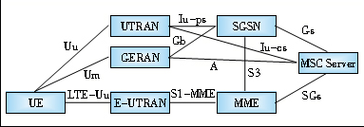
图2-1-1 SGLTE网络层

Slide 6
由图2-1-1可以看出，CSFB技术对于网络层来讲，其原有3G/2G网络中的MSC为支持CSFB功能，需要新增到MME的SGs接口，支持SGs协议栈，维护SGs关联；并且在SGs接口和Iu/A接口并行地寻呼用户，支持和MME的联合移动性管理等功能。而对于原有3G/2G网络的无线子系统（基站、基站控制器），需要增加LTE的邻小区配置，为让终端在CSFB到2G网络后的语音业务结束后，尽快回到LTE网络，原有网络的无线子系统需要支持Fast Return功能；为了优化终端从LTE回落到2G的延迟，原有网络的无线子系统需要支持RIM功能等。

Slide 7
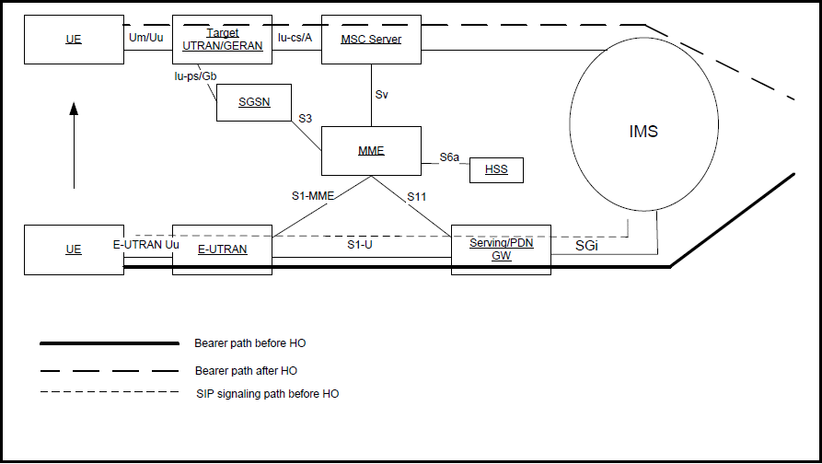
而VoLTE，其最终会完全取代传统的语音通话，过渡期的网络层结构如图2-1-2所示：
图2-1-2 VOLTE网络结构

Slide 8
由图2-1-2可以看出，VoLTE网络层增加了IP多媒体子系统（IMS）网络，配合GSMA在PRD IR.92中制定的在LTE控制和媒体层面的语音服务标准。使用该方案意味着语音将以数据流形式在LTE网络中传输，所以无需调用传统电路交换网络，旧网络将无需保留。

Slide 9
2-2 终端的区别
SVLTE:其终端需要2块Moden芯片，一块支持LTE的PS网络，一块支持GSM/3G网络的CS网络，各自工作，互不干扰，且单独需要LTE数据卡和SIM语音卡，耗电量大，使用也不方便。
SGLTE:支持CSFB的终端必须具有多模能力，既能通过E-UTRAN接入到EPC，也能通过GERAN/UTRAN接入到CS域。具有CSFB能力的终端必须能够执行联合的RAU/LAU附着、位置更新和去附着程序。其终端若要同时进行LTE网络的PS和CS，需要2块Moden芯片对其进行支撑，但若无需同时进行工作，则仅需一块多芯片即可，例如现今我们测试的SGLTE手机，其QSC1215则仅支持GSM语音通话，而MSM8960，众所周知，之前测试的8960芯片是能独立进行CS,PS工作的。

Slide 10
VoLTE:由于其通话也是由通过LTE网络进行，故无所谓什么CS,PS同步的问题，我认为应该也是只由1块支持LTE的Moden芯片就能解决CS,PS的问题。

Slide 11
2-3 信令区别
SVLTE:因其双卡互不干扰，各行其道，LTE信令和GSM信令分别于2个芯片中可以看到其纯粹的LTE的PS信令和GSM的CS信令；
SGLTE:若将负责CS的芯片不禁止，其实和SVLTE的信令流程也差不多，通过2块芯片可以看到，若将CS的芯片语音禁止，通过8960芯片的端口则可以清楚看见LTE网络回落至2G通话和2G通话结束后通过Fast return 进入LTE网络的信令，如下：

Slide 12
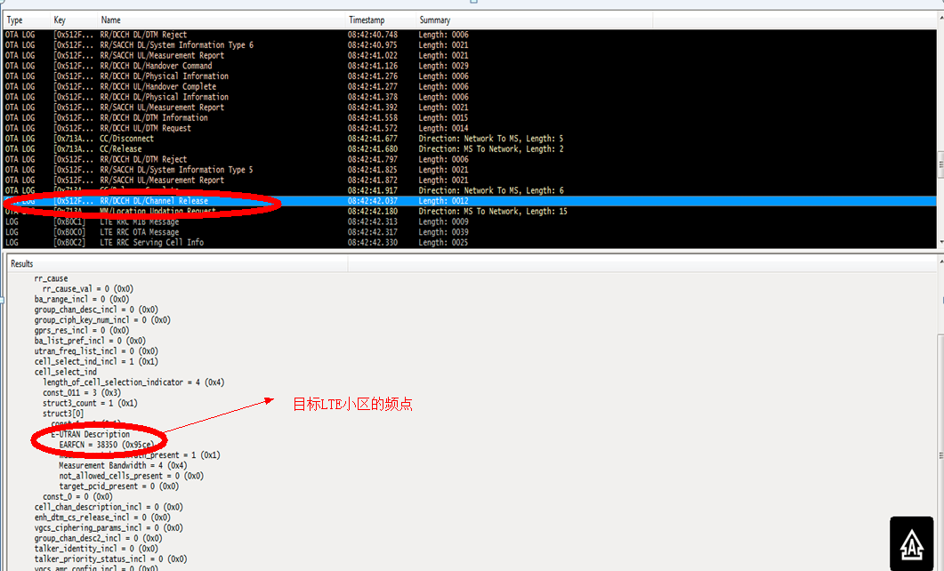
图2-3-1

Slide 13
VoLTE:对于VoLTE的信令，因其语音也通过PS域进行传播，我猜想应该就只有纯粹的PS的信令了。

